Slide 1
Рыночная экономическая система. Понятие спроса и предложения. Совершенная и несовершенная конкуренция

Slide 2
Что такое рынок?
Рынок – совокупность всех отношений, а так же форм и организаций сотрудничества людей друг с другом, касающихся купли-продажи товаров и услуг.
Условие возникновения рынка
Общественное разделение труда
Обособленности производителей
Появления частной собственности
Notes:
Рынок – это особая форма организации хозяйственной жизни общества, предполагающая взаимодействие экономических субъектов - хозяйственных единиц (производителей и потребителей).
Рынок – это совокупность всех взаимоотношений между производителями и потребителями товаров и услуг в сфере обмена и реализации товаров. Посредством товарного и денежного обращения рынок оказывает непосредственное влияние на общественное производство и экономику в целом.

Slide 3
Рынок
Ниже приведен ряд терминов. Все они, за исключением двух, относятся к понятию «рынок». Найдите два термина, «выпадающих» из общего ряда, и запишите в ответ цифры, под которыми они указаны.
1) спрос
2) директивное планирование
3) предложение
4) равновесная цена
5) потребитель
6) дефицит

Slide 4
Рынок
Ниже приведен ряд терминов. Все они, за исключением двух, относятся к понятию «рынок». Найдите два термина, «выпадающих» из общего ряда, и запишите в ответ цифры, под которыми они указаны.
1) спрос
2) директивное планирование
3) предложение
4) равновесная цена
5) потребитель
6) дефицит

Slide 5
Основание для классификации | Виды рынков
С точки зрения действующего законодательства | 1) Легальный (законный) 2) Нелегальный (теневой)
По товарам и услугам | 1) Потребительских товаров и услуг 2) Средств производства 3) Рабочей силы 4) Инвестиций, т.е. долгосрочных вложений 5) Иностранных валют 6) Ценных бумаг 7) Научно-технических разработок и инноваций 8) Информации
По пространственному признаку | 1) Мировой 2) Региональный 3) Национальный 4) Местный
По типу конкуренции | 1) Чистая (совершенная) конкуренция 2) Несовершенная конкуренция: чистая монополия, олигополия, монополистическая конкуренция

Slide 6
Элементы рынка:
1
Спрос
2
Предложение
3
Цена
4
Конкуренция

Slide 7
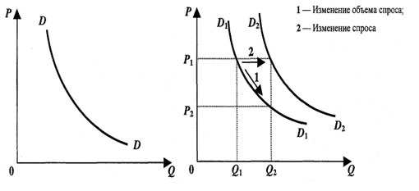
Спрос
Notes:
Спрос — это желание и возможность потребителя приобрести товар или услугу по определенной цене и в определенное время.
Закон спроса утверждает, что чем ниже цена товара, тем большее его количество покупатели хотят и могут приобрести при других равных условиях, и наоборот. Таким образом, спрос на­ходится в обратной зависимости от цены товара.
Величина (объем) спроса – это количество товара, которое покупатели готовы приобрести по каждой конкретной цене.

Slide 8
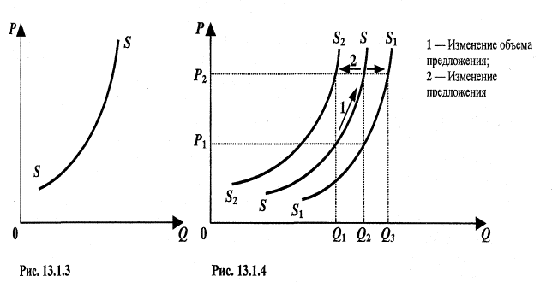
Предложение
Notes:
Предложение — это желание и возможности продавцов продать товар или услугу в определен­ное время и по определенной цене.
Закон предложения утверждает, что при других равных услови­ях, чем выше цена товара, тем больше желание продавца предложить этот товар на рынке. Таким об­разом, предложение напрямую зависит от цены.
Величина (объем) предложения – это количество товара, которое производители готовы предложить к продаже на рынке по конкретной цене.
На величину предложения, кроме цены товара, оказывает влияние ряд факторов. Среди них: це­ны на различные экономические ресурсы; число товаропроизводителей; технология производства; налоговая политика, проводимая государством.

Slide 9
Как вы думаете, бывают ли ситуации на рынке, при которых закон спроса не выполняется, то есть при увеличении цены потребители стремятся покупать больше единиц какого-либо товара?
Notes:
Эффект Гиффена
В критических ситуациях при повышении цен на товары первой необходимости население скупает эти товары во все большем количестве, опасаясь дальнейшего повышения цен.
Эффект Веблена
На предметы роскоши увеличение цены на товар приводит к возрастанию величины спроса, так как люди стараются купить этот товар не ради самого товара, а ради престижа, связанного с его обладанием.

Slide 10
Определите, как повлияют на изменение спроса следующие неценовые факторы:
Увеличение дохода ваших потребителей: _________
Ожидание выхода более совершенной модели фотоаппарата у конкурентов: ____________________
Снижение цены на аналогичный фотоаппарат у конкурентов: __________________________________
Повышение цены штативов: _____________________
Проведение запоминающейся рекламной кампании вашей модели фотоаппарата: _________________________

Slide 11
Определите, как повлияют на изменение спроса следующие неценовые факторы:
Увеличение дохода ваших потребителей: увеличение спроса
Ожидание выхода более совершенной модели фотоаппарата у конкурентов: снижение спроса
Снижение цены на аналогичный фотоаппарат у конкурентов: снижение спроса
Повышение цены штативов: снижение спроса
Проведение запоминающейся рекламной кампании вашей модели фотоаппарата: увеличение спроса

Slide 12
Как вы думаете, бывают ли ситуации на рынке, при которых закон предложения не выполняется, то есть при увеличении цены производители стремятся продавать меньше единиц какого-либо товара?
Notes:
Исключение из закона предложения: Кривая индивидуального предложения труда на рынке: с ростом оплаты труда люди могут позволить себе работать меньше, посвящая больше времени досугу.

Slide 13
Определите, как повлияют на изменение предложения следующие неценовые факторы:
Одна из крупных компаний - производителей фотоаппаратов разорилась и ушла с рынка: ____________
Крупные производители фотоаппаратов провели переоснащение собственных заводов, что позволило существенно снизить затраты на производство основных деталей: ___________________________________________
Государство решило поддерживать развитие передовых технологических отраслей и выделило субсидии компаниям, занимающимся производством современной технологической продукции, в том числе фотоаппаратуры: ____________________________________

Slide 14
Определите, как повлияют на изменение предложения следующие неценовые факторы:
Одна из крупных компаний - производителей фотоаппаратов разорилась и ушла с рынка: снижение предложения
Крупные производители фотоаппаратов провели переоснащение собственных заводов, что позволило существенно снизить затраты на производство основных деталей: увеличение предложения
Государство решило поддерживать развитие передовых технологических отраслей и выделило субсидии компаниям, занимающимся производством современной технологической продукции, в том числе фотоаппаратуры: увеличение предложения

Slide 15
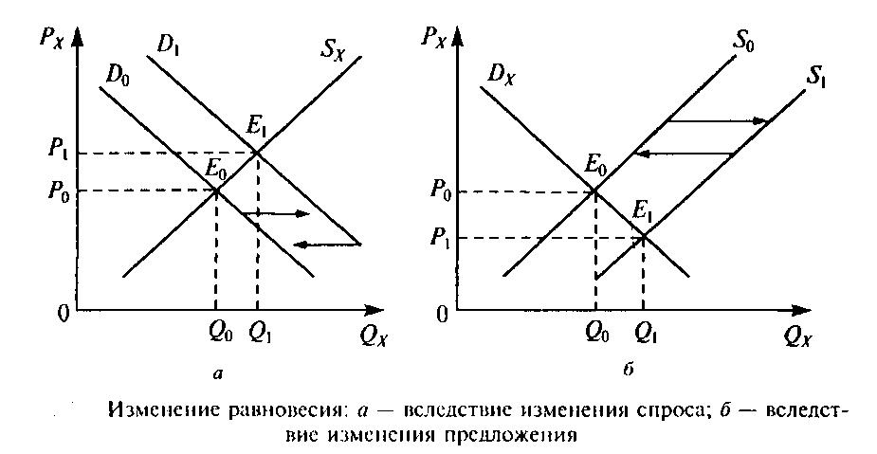
Равновесие на рынке

Slide 16
Типы конкуренции

Slide 17
Конкуренция
Конкуренция – состязательность на рынке между продавцами за получение большей прибыли.
Notes:
Конкуренция неизбежна, так как каждый производитель или посредник стремится продать на рынке как можно больше товара для получения максимальной прибыли.

Slide 18
Виды конкуренции
конкуренция
Совершенная (свободная)
несовершенная
конкуренция, при которой на рынке господствует один производитель, который стремится самостоятельно устанавливать цены на товары
конкуренция, при которой цена на товар складывается в зависимости от спроса и предложения этого товара. Цена зависит от поведения продавцов и покупателей

Slide 19
Виды несовершенной конкуренции:
Виды конкуренции
олигополии
монополии
господство на рынке нескольких крупных производителей (от 3 до 5)
господство одного крупного производителя на рынке
Notes:
естественная монополия защищена законом от конкуренции, так как имеет льготы и продает невосполнимые ресурсы (например, РАО «Газпром» – газ, РАО «ЕЭС» – электричество);
искусственная (нелегальная) монополия – сговор предприятий для получения максимальной прибыли. С этой целью монополисты договариваются между собой о завышении цены всеми продавцами продукции. Покупатель, не имея другого выхода, вынужден покупать товар по завышенным ценам.
картель (сговор по вопросам производства, сбыта товаров, найма рабочей силы и сговор об уровне цен); синдикат (объединение для совместной реализации товаров);
трест (полное объединение предприятий).

Slide 20
Решите
Ниже приведён перечень терминов. Все они, за исключением двух, относятся к понятию «рыночная экономика». Найдите два термина, «выпадающих» из общего ряда, и запишите в ответ цифры, под которыми они указаны.
1) конкуренция производителей
2) многообразие форм собственности
3) дефицит товаров
4) спрос
5) предложение
6) директивность

Slide 21
Решите
Ниже приведён перечень терминов. Все они, за исключением двух, относятся к понятию «рыночная экономика». Найдите два термина, «выпадающих» из общего ряда, и запишите в ответ цифры, под которыми они указаны.
1) конкуренция производителей
2) многообразие форм собственности
3) дефицит товаров
4) спрос
5) предложение
6) директивность

Slide 22
Решите
Ниже приведен ряд терминов. Все они, за исключением двух, являются характеристикой факторов формирования предложения. Найдите два термина, «выпадающих» из общего ряда, и запишите в ответ цифры, под которыми они указаны.
1) мода
2) уровень налогов
3) цены на сырье и комплектующие
4) количество продавцов на рынке
5) доходы потребителей
6) уровень технологий
7) рост производительности труда

Slide 23
Решите
Ниже приведен ряд терминов. Все они, за исключением двух, являются характеристикой факторов формирования предложения. Найдите два термина, «выпадающих» из общего ряда, и запишите в ответ цифры, под которыми они указаны.
1) мода
2) уровень налогов
3) цены на сырье и комплектующие
4) количество продавцов на рынке
5) доходы потребителей
6) уровень технологий
7) рост производительности труда

